Slide 1
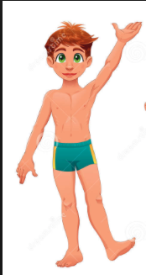
Το Σώμα
The Body

Slide 2
Κεφάλι

Slide 3
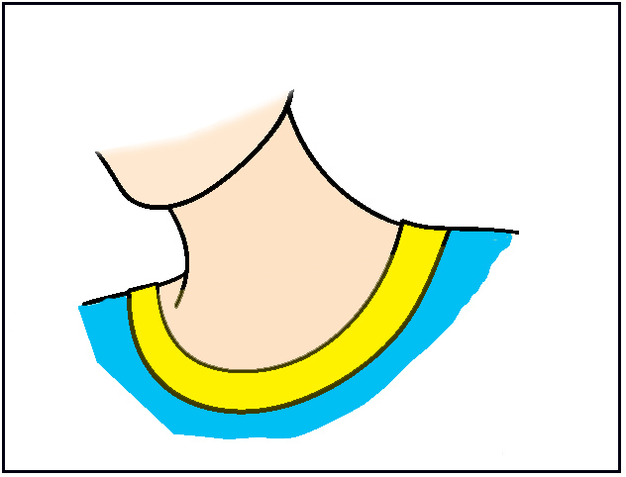
Λαιμός

Slide 4
Ώμοι

Slide 5
Χέρια

Slide 6
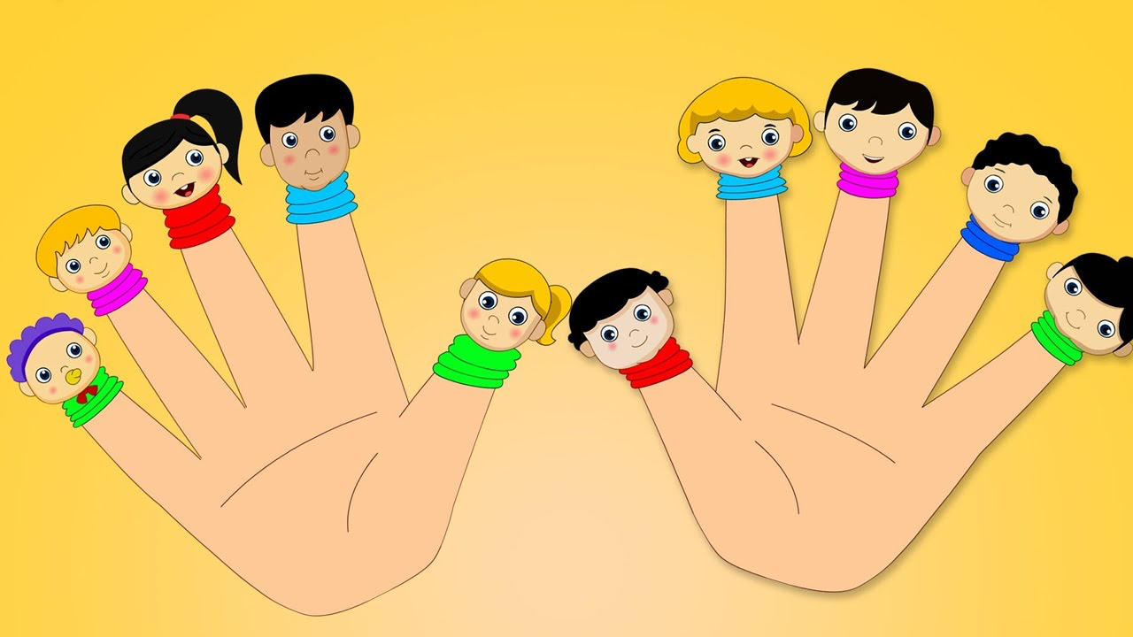
Δάχτυλα

Slide 7
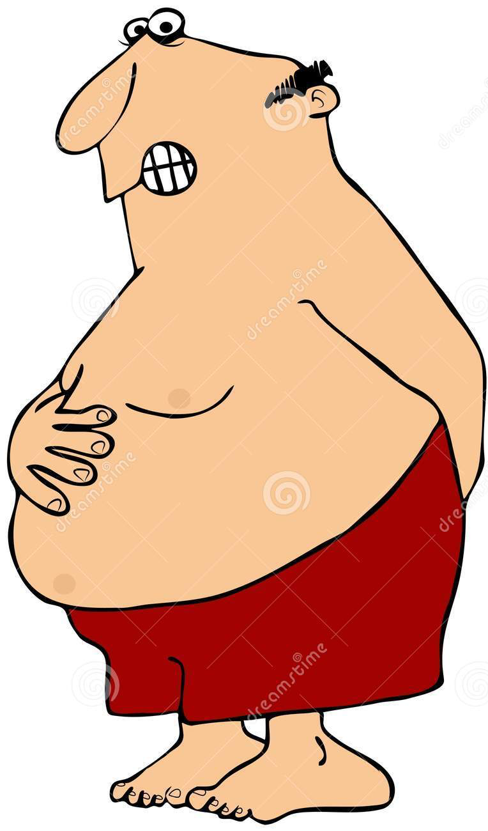
Στομάχι

Slide 8
Πόδια

Slide 9
Πλάτη

Slide 10
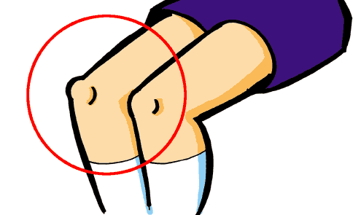
Γόνατα

